Slide 1

DISPOZITIVE ELECTRONICE
Departamentul de Electronică şi Calculatoare
str. Politehnicii 1, 500024 Braşov
0268 478705
Notiţe de curs
Cursul nr. 9
Conf. Dr. Ing. Gheorghe PANĂ
gheorghe.pana@unitbv.ro

Slide 2
Probleme tratate
Amplificatoare de semnal mic realizate cu TEC
Generalități
Amplificarea cu TEC
Circuitul echivalent de semnal mic
Câștigul în tensiune
Dependența câștigului de rezistența r’_{ds}
Dependența câștigului de R_{s}
Rezistența poartă-sursă, R_{IN(gate)}
Amplificatoare cu TEC-J
Configurația de amplificare cu sursa comună
Configurația de amplificare cu drena comună
Configurația de amplificare cu poarta comună
Amplificatoare cu TEC-MOS cu canal inițial
Amplificatoare cu TEC-MOS cu canal indus

Slide 3
Generalități
Scopul polarizării este stabilirea unui PSF în jurul căruia curentul și tensiunea să poată varia ca răspuns la aplicarea la intrare a unui semnal de c.a.
În cazurile în care este necesară amplificarea unor semnale de nivel redus – de la antene, microfoane etc. – variațiile din jurul PSF sunt relativ mici.
Amplificatoarele destinate prelucrării unor asemenea semnale se numesc amplificatoare de semnal mic.

Slide 4
Generalități
Cu toate că între tranzistoarele bipolare (TB) și tranzistoarele cu efect de câmp (TEC) există diferențe semnificative din punctul de vedere al parametrilor și caracteristicilor, în cadrul unui circuit de amplificare, atât tranzistoarelor bipolare cât și tranzistoarelor cu efect de câmp li se atribuie același rol – cel de a amplifica un semnal mic, aplicat la intrare, cu factorul de multiplicare dorit.
Datorită rezistenței lor mari de intrare, TEC sunt de preferat în anumite aplicații.

Slide 5
Generalități
Configurațiile de amplificare cu TB – cu emitorul comun, cu colectorul comun și cu baza comună – au echivalente realizate cu TEC.
Este vorba de configurațiile de amplificare cu sursa comună (SC), cu drena comună (DC) și cu poarta comună (GC).

Slide 6
Amplificarea cu TEC
Prin definiție, transconductanța este g_{m}=ΔI_{D}/ΔV_{GS} (ΔI_{D} și ΔV_{GS} mici variații în jurul PSF)
sau reprezintă raportul dintre derivata curentului de drenă în funcție de tensiunea drenă-sursă:
la TEC-J și TEC-MOS cu canal inițial
la TEC-MOS cu canal indus

Slide 7
Amplificarea cu TEC
În c.a., g_{m}=I_{d}/V_{gs}.
Prin rearanjarea ecuației se obține:
Curentul de ieșire, I_{d}, este egal cu produsul dintre tensiunea de intrare, V_{gs}, și transconductanță, g_{m}.

Slide 8
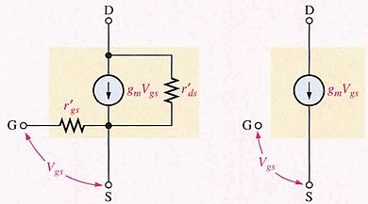
Amplificarea cu TEC Circuitul echivalent de semnal mic
Circuitul echivalent al unui TEC, construit conform relației pentru I_{d}, este prezentat în figură;
În fig. (a), între poartă și sursă apare rezistența internă r’_{gs}, iar între drenă și sursă apare un generator de curent cu valoarea g_{m}V_{gs} (generator de curent comandat de tensiunea alternativă poartă-sursă, V_{gs}).
Mai apare și rezistența internă dintre drenă și sursă, r’_{ds}.
(a)
(b)

Slide 9
Amplificarea cu TEC Circuitul echivalent de semnal mic
Schema din fig. (b) reprezintă modelul ideal, simplificat.
Se consideră că rezistența r’_{gs} este infinită, ceea ce echivalează cu o întrerupere între poartă și sursă (gol).
De asemenea, se presupune că r’_{ds} este suficient de mare pentru a putea fi neglijată.

Slide 10
Amplificarea cu TEC Câștigul în tensiune
În figură se prezintă circuitul echivalent al unui TEC ideal, având o rezistență în circuitul exterior de c.a. al drenei formată din rezistența de polarizare în c.c., R_{D}, conectată în paralel cu rezistența de sarcină, R_{L}, R_{d}=R_{D}||R_{L}.
Câștigul în tensiune alternativă al acestui circuit este V_{out}/V_{in}, unde V_{in}=V_{gs} și V_{out}=V_{ds}.
Deci expresia câștigului în tensiune se scrie:

Slide 11
Amplificarea cu TEC Câștigul în tensiune
Din circuitul echivalent rezultă
și din definiția transconductanței:
Introducând ultimele două expresii în ecuația amplificării se obține:

Slide 12
Amplificarea cu TEC Câștigul în tensiune
Observații
Semnul minus are semnificația următoare: semnalul de ieșire este defazat cu -180° față de cel de intrare, adică atunci când semnalul de intrare (verde) începe cu alternanța pozitivă, cel de ieșire (roșu) începe cu alternanța negativă.

Slide 13
Exemplul 1
Un TEC are g_{m}=4mS. Care este câștigul teoretic în tensiune dacă în circuitul exterior de c.a. al drenei se află o rezistență de 1,5kΩ?
Rezolvare:

Slide 14
Amplificarea cu TEC Dependența câștigului de rezistența r’_{ds}
Dacă se ține seama de rezistența internă dintre drenă și sursă a tranzistorului, aceasta apare în paralel cu R_{d}.
Dacă r’_{ds} nu este mult mai mare decât R_{d} (de minimum 10 ori), câștigul este diminuat față de valoarea teoretică rezultată din ecuația amplificării ideale, având în cazul de față expresia:

Slide 15
Exemplul 2
Dispozitivul TEC din exemplul 1 are r’_{ds}=10kΩ.
Calculați câștigul în tensiune ținând cont de r’_{ds}.

Slide 16
Exemplul 2 Rezolvare
r’_{ds} este prectic în paralel cu rezistența externă din circuitul de c.a. al drenei, R_{d}. Deci:
Câștigul în tensiune (în modul) egal cu 5,2 este mai mic decât valoarea 6 (obținută în exemplul 1) din cauză că r’_{ds} apare în paralel cu R_{d}.

Slide 17
Amplificarea cu TEC Dependența câștigului de R_{s}
Prin introducerea unei rezistențe externe între terminalul de sursă al tranzistorului și masă (R_{s}) se obține circuitul echivalent din figură:
Examinând acest circuit, se constată că tensiunea de intrare totală dintre poartă și masă este:

Slide 18
Amplificarea cu TEC Dependența câștigului de R_{s}
Tensiunea de ieșire, culeasă pe R_{d}, este:
Formula câștigului în tensiune se deduce astfel și prin simplificare

Slide 19
Exemplul 3
Pentru circuitul echivalent al unui TEC din figură, calculați câștigul în tensiune, considerând că tensiunea de ieșire se culege de pe R_{d}. Se neglijează r’_{ds}.

Slide 20
Exemplul 3 Rezolvare
În circuitul exterior al sursei se află un rezistor, deci câștigul în tensiune este:
Prin introducerea rezistorului R_{s}, câștigul în tensiune (în modul) a scăzut de peste 3 ori de la 6 la 1,85.

Slide 21
Rezistența poartă-sursă
Teoretic, rezistența poartă sursă este infinită.
În realitate, valoarea rezistenței poartă-sursă este finită, dar de valoare foarte mare.
Valoarea foarte mare a rezistenței poartă-sursă este impusă:
de joncțiunea pn, polarizată invers, la TEC-J și
de structura de izolare a porții la TEC-MOS.
De obicei, în catalog, valoarea curentului rezidual invers, I_{GSS}, este specificată pentru o anumită valoare V_{GS}, și astfel se poate calcula rezistența poartă-sursă, R_{IN(gate)}:

Slide 22
Exemplul 4
Care este valoarea rezistenței poartă-sursă, dacă TEC-J se caracterizează prin I_{GSS}=30nA la V_{GS}=10V?
Rezolvare

Slide 23
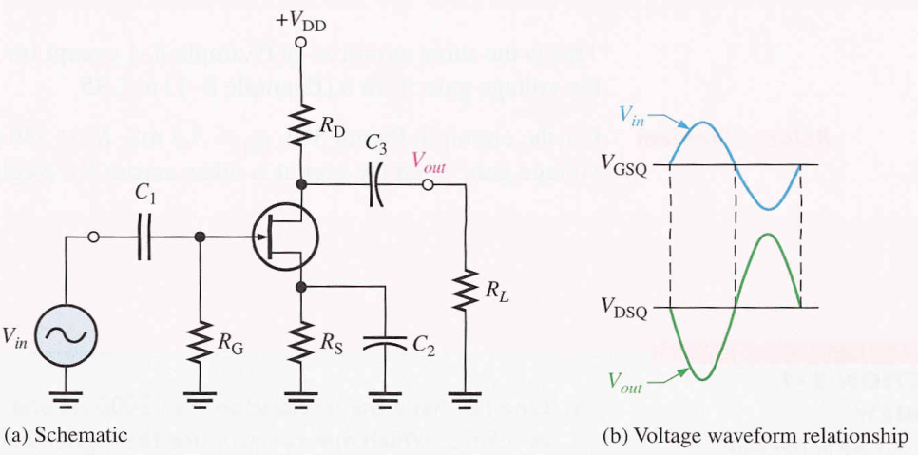
Amplificatoare cu TEC-J cu sursa comună Funcționare
se prezintă un TEC-J cu canal n, cu polarizare automată și cu sursa de c.a. V_{in} cuplată capacitiv cu poarta.

Slide 24
Amplificatoare cu TEC-J cu sursa comună Funcționare
Rezistorul R_{G} îndeplinește două funcții:
menține tensiunea continuă pe poartă la aproximativ 0V (deoarece I_{GSS} este extrem de mic) și
facilitează o bună adaptare cu sursa de c.a. prin valoarea sa mare (de obicei, de câțiva MΩ).
Tensiunea de polarizare a TEC-J este asigurată de căderea de tensiune de pe R_{S} (autopolarizare).
Condensatorul de decuplare C₂ menține, practic, sursa tranzistorului la masa de c.a. (scurtcircuit în c.a.)

Slide 25
Amplificatoare cu TEC-J cu sursa comună Funcționare
Semnalul de intrare produce variația tensiunii poartă-sursă de o parte și de cealaltă a valorii sale din PSF, având drept consecință variația corespunzătoare a curentului de drenă.
La creșterea curentului de drenă se mărește și căderea de tensiune pe R_{D}, urmarea fiind o scădere a tensiunii din drenă.
Excursia curentului de drenă de o parte și de cealaltă a PSF se desfășoară în fază cu tensiunea poartă-sursă.
Tensiunea drenă-sursă este defazată cu -180° față de tensiunea poartă-sursă.

Slide 26
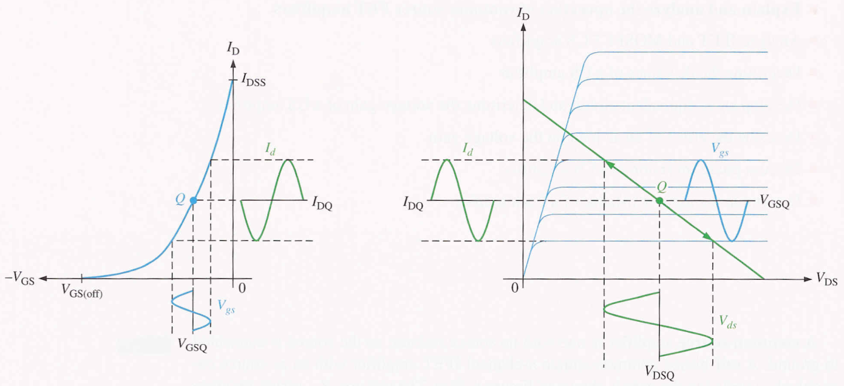
Amplificatoare cu TEC-J cu sursa comună Funcționare
Modul de funcționare poate fi ilustrat grafic folosind curba caracteristicii de transfer, cât și pe cea a caracteristicii de drenă.

Slide 27
Amplificatoare cu TEC-J cu sursa comună Funcționare
Pe caracteristica de transfer, când V_{gs} variază de la valoarea din PSF către valori mai negative, I_{d} scade față de valoarea sa din PSF.
Dacă V_{gs} evoluează către tensiuni mai puțin negative, I_{d} crește.
PSF≡Q

Slide 28
Amplificatoare cu TEC-J cu sursa comună Funcționare
Pe caracteristica de drenă, semnalul aplicat pe poartă produce o variație a curentului de drenă, pe dreapta de sarcină, cu aceeași valoare în ambele sensuri față de PSF.
Proiecțiile vârfurilor tensiunii din poartă pe axele I_{D}, respectiv V_{DS} delimitează variația vârf la vârf a curentului de drenă, respectiv a tensiunii drenă-sursă.
PSF≡Q

Slide 29
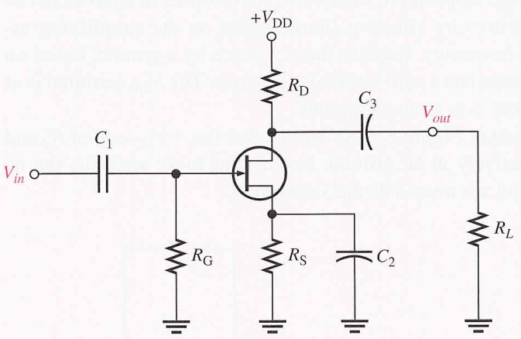
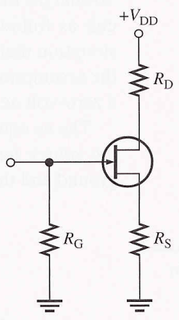
Amplificatoare cu TEC-J cu sursa comună Analiza în c.c.
Pentru a analiza amplificatorul din fig. (a) trebuie să se afle mai întâi valorile mărămilor de c.c., necesare pentru polarizare (valorile din PSF).
În acest scop se desenează circuitul echivalent de c.c., înlocuind toate condensatoarele cu întreruperi ale circuitului, ca în fig. (b) (condensatoarele se șterg):
(a)
(b)

Slide 30
Amplificatoare cu TEC-J cu sursa comună Analiza în c.c.
Înainte de începerea analizei propriu-zise trebuie calculat I_{D}.
Pentru ca amplificatorul să poată prelucra, fără distorsiuni, semnale simetrice (ex. sinusoidale), PSF-ul trebuie ales în centrul dreptei de sarcină.
Dacă s-a polarizat circuitul în centrul dreptei de sarcină, I_{D} se poate calcula pornind de la valoarea I_{DSS} din foaia de catalog pentru TEC-J, astfel:

Slide 31
Amplificatoare cu TEC-J cu sursa comună Analiza în c.c.
În caz contrar, trebuie calculat I_{D} pornind de la valorile parametrilor circuitului și rezolvând ecuația de dispozitiv.
Această ecuație rezultă, în acest caz, prin substituția V_{GS}=I_{D}R_{S} (adică ecuația de circuit) în ecuația de dispozitiv.

Slide 32
Amplificatoare cu TEC-J cu sursa comună Analiza în c.c.
După ce s-a aflat valoarea I_{D}, se poate continua analiza în c.c. utilizând relațiile:
pentru tensiunea poartă-sursă deoarece curentul de poartă se consideră nul (I_{G}=0).
pentru tensiunea drenă-sursă
Potențialul din drenă, în jurul căreia se modifică semnalul amplificat
Potențialul din sursă

Slide 33
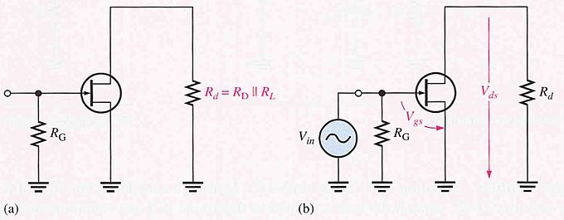
Amplificatoare cu TEC-J cu sursa comună Analiza în c.a.
Pentru a analiza funcționarea cu semnal a amplificatorului trebuie desenat circuitul de c.a.
Condensatoarele se înlocuiesc, practic, prin scurtcircuite, în ipoteza simplificatoare că X_{C}≅0 la frecvența semanlului.
Sursa de alimentare de c.c se pasivizează (scurtcircuit la masă), în ipoteza că rezistența ei internă este zero.

Slide 34
Amplificatoare cu TEC-J cu sursa comună Analiza în c.a.
Borna de alimentare în c.c., V_{DD} este, în c.a., la potențialul de zero volți, prin urmare se comportă ca masă de c.a.
Altfel spus, prin pasivizarea bateriei de c.c., se creează un scurtcircuit între masa fizică a circuitului (bara minus) și bara plus de alimentare care a devenit masă de c.a.

Slide 35
Amplificatoare cu TEC-J cu sursa comună Analiza în c.a.
Tensiunea semnalului de poartă
la intrarea circuitului este conectată o sursă de tensiune alternativă.
Deoarece rezistența de intrare a TEC este foarte mare, practic, toată tensiunea de intrare furnizată de sursa de semnal se regăsește în poartă, căderea de tensiune pe rezistența internă a sursei de semnal fiind foarte mică.

Slide 36
Amplificatoare cu TEC-J cu sursa comună Analiza în c.a.
Câștigul în tensiune
Expresia câștigului în tensiune al unui TEC este valabilă și în cazul amplificatorului cu sursa comună:
Tensiunea semnalului de ieșire din drenă, V_{ds}, este: unde și

Slide 37
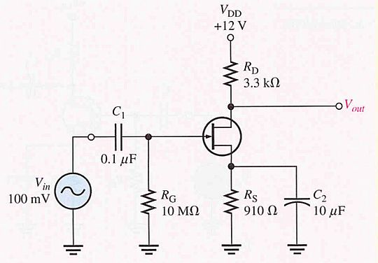
Exemplul 5
Care este tensiunea totală de ieșire în gol a amplificatorului din figură? Dispozitivul TEC-J utilizat are I_{DSS}=12mA și V_{GS(off)}=-3V.

Slide 38
Exemplul 5 Rezolvare
În primul rând se calculează curentul de drenă, I_{D}.
Ecuația de circuit
Cu datele de catalog și înlocuind V_{GS} din ecuația de circuit, ecuația de dispozitiv se scrie:

Slide 39
Exemplul 5 Rezolvare
Din această relație se obține ecuația de gradul al doilea din care se determină I_{D}:

Slide 40
Exemplul 5 Rezolvare
Se alege acea valoare a curentului de drenă pentru care:
Se înlocuiesc cele două valori ale I_{D} în relația V_{GS} și rezultă:
Condiția |V_{GS}|<|V_{GS(off)}| se îndeplinește pentru I_{D2}.
Deci I_{D}=I_{D2}=1,96mA.

Slide 41
Exemplul 5 Rezolvare
Acum se poate determina V_{DS}:
și mărimile care caracterizează PSF-ul TEC-J sunt:

Slide 42
Exemplul 5 Rezolvare
Apoi se determină panta g_{m}:
Componenta alternativă a tensiunii de ieșire (în modul înseamnă doar valoarea lui V_{out}):
Dacă semnalul de intrare s-a indicat în valoare efectivă, atunci tensiunea totală de ieșire este formată dintr-un semnal de c.a. având valoarea vârf la vârf egală cu: axat pe o componentă continuă V_{D} = 5,53V.

Slide 43
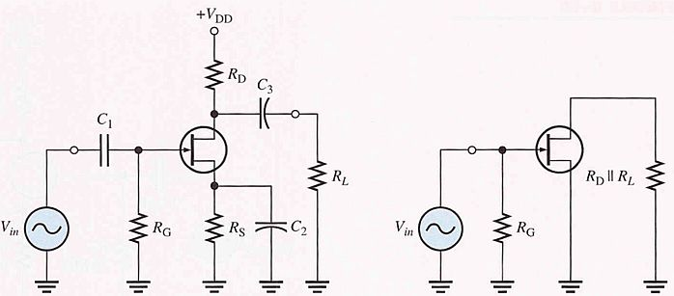
Amplificatoare cu TEC-J cu sursa comună Dependența câștigului în tensiune de sarcina în c.a.
Dacă la ieșirea amplificatorului se conectează o sarcină printr-un condensator de cuplaj, rezistența din drenă în c.a. este, practic, R_{D} în paralel cu R_{L}, deoarece capătul de sus al rezistorului R_{D} se află la masa de c.a.

Slide 44
Amplificatoare cu TEC-J cu sursa comună Dependența câștigului în tensiune de sarcina în c.a.
Rezistența totală din drenă, în c.a., este:
Conectarea sarcinii reduce câștigul în tensiune față de cel obținut cu ieșirea în gol, așa cum se prezintă în exemplul 6.

Slide 45
Exemplul 6
Ce valoare eficace (efectivă) va avea tensiunea de ieșire dacă la ieșirea amplificatorului din exemplul 4 se conectează un rezistor de sarcină de 4,7kΩ,?
Rezolvare
Rezistența din drenă în c.a. este:
Calculând V_{out}, obținem:
Se observă o reducere a valorii efective a semnalului de ieșire (631mV) față de cea din exemplul 5 (1070mV).

Slide 46
Amplificatoare cu TEC-J cu sursa comună Rezistența de intrare
Deoarece intrarea într-un amplificator cu sursa comună se face prin poartă, rezistența de intrare este foarte mare.
Teoretic, este infinită.
Rezistența reală, văzută de sursa de semnal este formată din rezistorul R_{G}, dintre poartă și masă, în paralel cu rezistența de intrare a tranzistorului, V_{GS}/I_{GSS}.

Slide 47
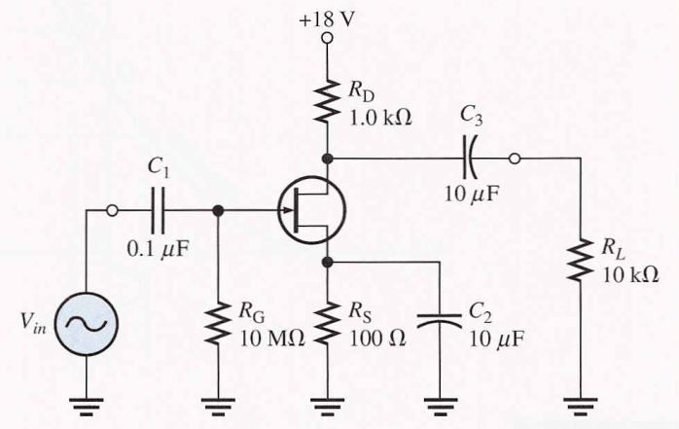
Exemplul 7
Ce rezistență de intrare vede sursa de semnal din figură. TEC-J se caracterizează prin I_{GSS}=30nA la V_{GS}=10V.
Rezolvare
Rezistența de intrare văzută de sursa de semnal are valoarea:

Slide 48
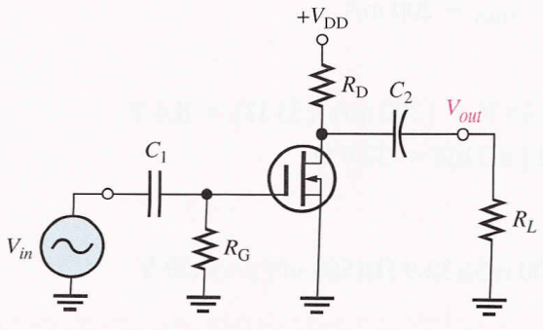
Amplificator cu TEC-MOS cu canal inițial
Amplificatorul este realizat cu un TEC-MOS cu canal inițial n, cu polarizare zero și cu sursă de c.a. cuplată capacitiv în poartă.
Poarta se află la aproximativ 0V c.c., iar terminalul sursei este la masă, deci V_{GS}=0.

Slide 49
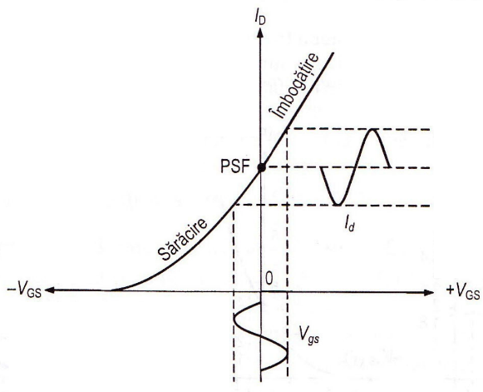
Amplificator cu TEC-MOS cu canal inițial
Tensiunea semnalului produce o variație V_{gs} de o parte și de alta a valorii de zero, obținându-se o variație a I_{d}.

Slide 50
Amplificator cu TEC-MOS cu canal inițial
Când V_{gs} ia valori negative, tranzistorul lucrează în regim de sărăcire, iar I_{d} scade.
La valori V_{gs} pozitive, tranzistorul lucrează în regim de îmbogățire, iar I_{d} crește.
Regimul de îmbogățire este reprezentat la dreapta axei verticale (V_{GS}=0), iar cel de sărăcire, la stânga ei.
De obicei, TEC-MOS cu canal inițial este polarizat la zero, adică V_{GS}=0.

Slide 51
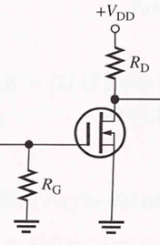
Amplificator cu TEC-MOS cu canal inițial
Analiza în c.c. a amplificatorului realizat cu TEC-MOS cu canal inițial, în conexiune sursă comună, este ceva mai simplă decât pentru un TEC-J, deoarece I_{D}=I_{DSS} la V_{GS}=0.
Cunoscând I_{D}, rămâne de calculat doar V_{D}.
Analiza în c.a. se face la fel ca pentru amplificatorul cu TEC-J.
Rezistența de intrare în c.a. este:
deoarece V_{S}=0 (sursa este conectată la masă)

Slide 52
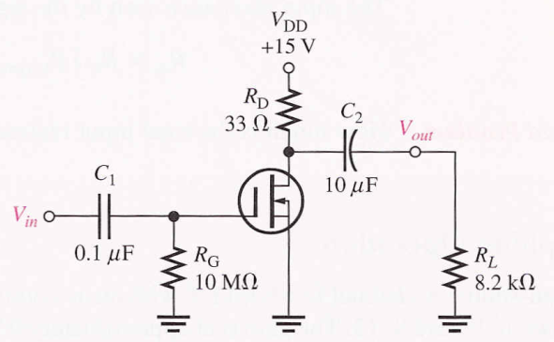
Exemplul 8
Dispozitivul TEC-MOS cu canal inițial din amplificatorul din fig. are I_{DSS}=200mA și g_{m}=200mS. Calculați tensiunea continuă în drenă și tensiunea alternativă de ieșire. Se dă V_{in}=500mV.

Slide 53
Exemplul 8 Rezolvare
Amplificatorul este polarizat la zero, deci
Prin urmare
Tensiunea alternativă la ieșire este:

Slide 54
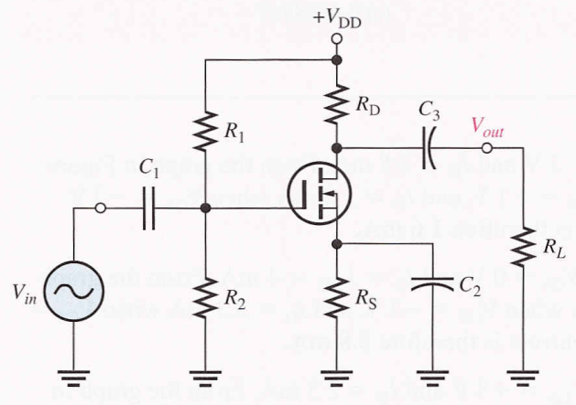
Amplificator cu TEC-MOS cu canal indus
TEC-MOS cu canal indus n din figură este cu polarizare prin divizor de tensiune și cu sursa de semnal V_{in} (sursă de c.a.) cuplată capacitiv cu poarta.
Pe poartă se aplică o tensiune de polarizare pozitivă astfel încât V_{GS}>V_{GS(th)}.

Slide 55
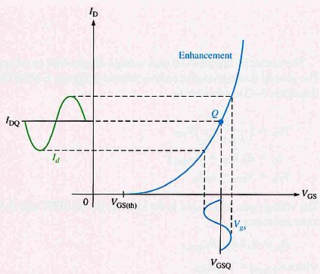
Amplificator cu TEC-MOS cu canal indus
Similar cu funcționarea dispozitivelor TEC-J și TEC-MOS cu canal inițial prezentate anterior, tensiunea semnalului produce o variație a V_{gs} de o parte și de cealaltă a valorii din PSF, V_{GSQ}.
Aceasta, la rândul ei, are drept urmare variația lui I_{d} de o parte și de cealaltă a valorii sale de PSF, I_{DQ}.
Funcționarea se desfășoară în exclusivitate în regim de îmbogățire (Enhancement).

Slide 56
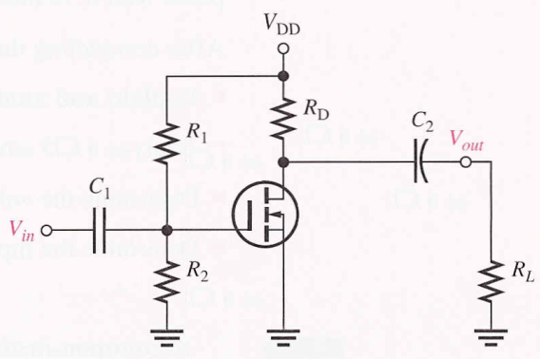
Amplificator cu TEC-MOS cu canal indus
La amplificatorul cu sursa comună realizat cu TEC-MOS cu canal indus, tensiunea V_{GS} mai mare decât valoarea de prag se obține prin polarizarea cu divizor de tensiune în poartă.
Analiza în c.c. a circuitului, care necesită determinarea valorii I_{D} din ecuația de dispozitiv, se efectuează astfel:

Slide 57
Amplificator cu TEC-MOS cu canal indus
Analiza în c.a.
Expresia câștigului în tensiune este aceeași ca pentru TEC-J și TEC-MOS cu canal inițial, adică A_{v}=-g_{m}R_{d}, unde R_{d}=R_{D}||R_{L}.
Rezistența de intrare în c.a. este:
unde rezistența de intrare în poartă este:

Slide 58
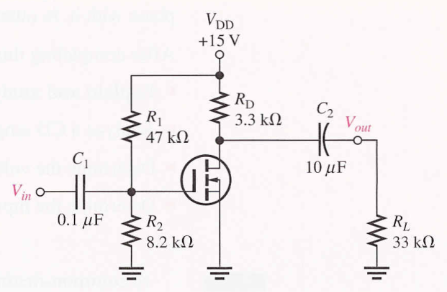
Exemplul 9
Un amplificator cu sursa comună, realizat cu un TEC-MOS cu canal indus are aspectul din figură.
Determinați mărimile de c.c. V_{GS}, I_{D}, V_{DS} și tensiunea alternativă de ieșire. Dispozitivul folosit are următorii parametri: I_{D(on)}=200mA la V_{GS}=4V, V_{GS(th)}=2V. Se consideră V_{in}=25mV.

Slide 59
Exemplul 9 Rezolvare
Sursa fiind legată la masă, V_{GS}=V_{G}-V_{S}=V_{G}-0=V_{G}
Pentru V_{GS}=4V și I_{D(on)}=200mA, se determină factorul de conducție K
Acum se pot determina I_{D} din circuit și V_{DS}:

Slide 60
Exemplul 9 Rezolvare
Rezistența de sarcină în c.a.
Transconductanța
Tensiunea alternativă la ieșire are valoarea

Slide 61
Amplificatoare cu drena comună
Amplificatorul cu drena comună (DC) este comparabil cu amplificatorul cu colector comun (CC), realizat cu tranzistor bipolar.
Amplificatorul CC se mai numește ”repetor pe emitor”.
În mod similar, amplificatorul cu drena comună mai este denumit ”repetor pe sursă”, deoarece tensiunea din sursă are, cu aproximație, aceeași amplitudine ca tensiunea de intrare în poartă, fiind și în fază cu aceasta.
Cu alte cuvinte, tensiunea din sursă urmărește tensiunea din poartă.

Slide 62
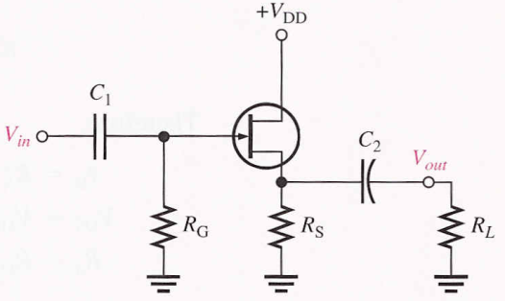
Amplificator drenă comună realizat cu TEC-J
Un amplificator drenă comună, realizat cu TEC-J este acel amplificator la care nu există rezistență în drenă.
Circuitul este cu polarizare automată.
Semnalul de intrare se aplică prin condensatorul de cuplaj C₁, iar semnalul de ieșire se transmite rezistorului de sarcină prin condensatorul de cuplaj C₂.

Slide 63
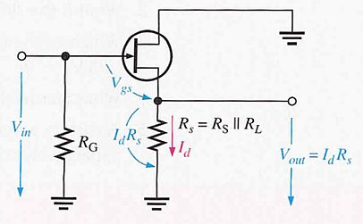
Amplificator drenă comună realizat cu TEC-J Câștigul în tensiune
Ca pentru toate amplificatoarele, câștigul în tensiune este A_{v}=V_{out}/V_{in}.
La repetorul pe sursă, V_{out} este I_{d}R_{s} iar V_{in}=V_{gs}+I_{d}R_{s}.
Prin urmare, câștigul în tensiune de la poartă la sursă este I_{d}R_{s}/(V_{gs}+I_{d}R_{s}).
Facând substituția I_{d}=g_{m}V_{gs}, se obține:

Slide 64
Amplificator drenă comună realizat cu TEC-J Câștigul în tensiune
V_{gs} se simplifică și rezultă:
Trebuie remarcat că totdeauna câștigul în tensiune este ușor subunitar.
Dacă g_{m}R_{s}>>1, se poate accepta aproximația A_{v}≅1.
Tensiunea de ieșire se culege din sursă și este în fază cu tensiunea de intrare din poartă (relația amplificării are semnul plus).

Slide 65
Amplificator drenă comună realizat cu TEC-J Rezistența de intrare
Deoarece semnalul de intrare se aplică în poartă, rezistența de intrare văzută de sursa de semnal de intrare este foarte mare, ca și la configurația de amplificare cu sursa comună.
Rezistența totală de intrare este formată din rezistorul din circuitul de poartă, R_{G}, în paralel cu rezistența de intrare în poartă:
unde R_{IN(gate)}=V_{GS}/I_{GSS}

Slide 66
Amplificatoare cu poarta comună
Configurația de amplificare cu TEC cu poarta comună (GC) poate fi comparată cu configurația cu baza comună (BC) a amplificatoarelor cu tranzistor bipolar.
La fel ca la conexiunea BC, amplificatoarele cu poarta comună au rezistența de intrare foarte mică.
Aceasta este una dintre caracteristicile prin care se deosebesc de amplificatoarele SC și DC, care au rezistența de intrare foarte mare.

Slide 67
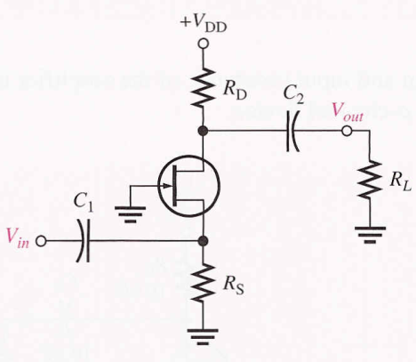
Amplificator cu poarta comună realizat cu TEC-J
Este prezentat un amplificator cu poarta comună, cu polarizare automată.
Poarta este conectată direct la masă.
Semnalul de intrare se aplică în terminalul sursei, prin C₁.
Semnalul de ieșire se culege din terminalul drenei, prin condensatorul C₂.

Slide 68
Amplificator cu poarta comună realizat cu TEC-J Câștigul în tensiune
Câștigul în tensiune de la sursă la drenă se deduce astfel:
unde
Semnul plus din relația amplificării arată că semnalul de ieșire este în fază cu cel de intrare.

Slide 69
Amplificator cu poarta comună realizat cu TEC-J Rezistența de intrare
Se determină mai întâi reziatența ”văzută” direct în sursă, R_{S} nefiind conectată.
Rezultă că rezistența de intrare în terminalul sursei este:
Rezistența de intrare a circuitului, R_{in}, este alcătuită din R_{in(source)} conectată în paralel cu R_{S}:

